Slide 1
BEZPEČNOST
NA INTERNETU

Slide 2
KDE NAJDU INFORMACE
http://www.e-bezpeci.cz/
https://www.nukib.cz/cs/vzdelavani/
https://native.seznamzpravy.cz/bezpecnost-deti-na-siti/?utm_source=Seznam&utm_medium=boxikSZ
https://www.o2chytraskola.cz/temata?utm_source=seznam&utm_medium=cpc&utm_campaign=chytraskola&utm_content=search
http://www.bezpecnyinternet.cz/
https://www.eurosignal.cz/rady-a-tipy/bezpecny-internet-pro-deti/
http://www.internetprovsechny.cz/deti-a-bezpeci-na-internetu-socialni-site/

Slide 3
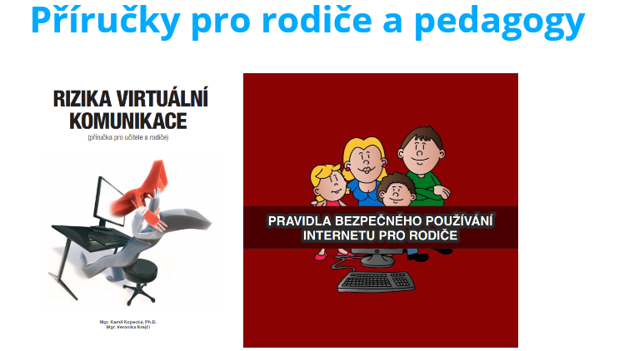
KDE NAJDU INFORMACE
http://www.e-bezpeci.cz/index.php/vzdelavani/tiskoviny-pro-ucitele-a-rodice

Slide 4
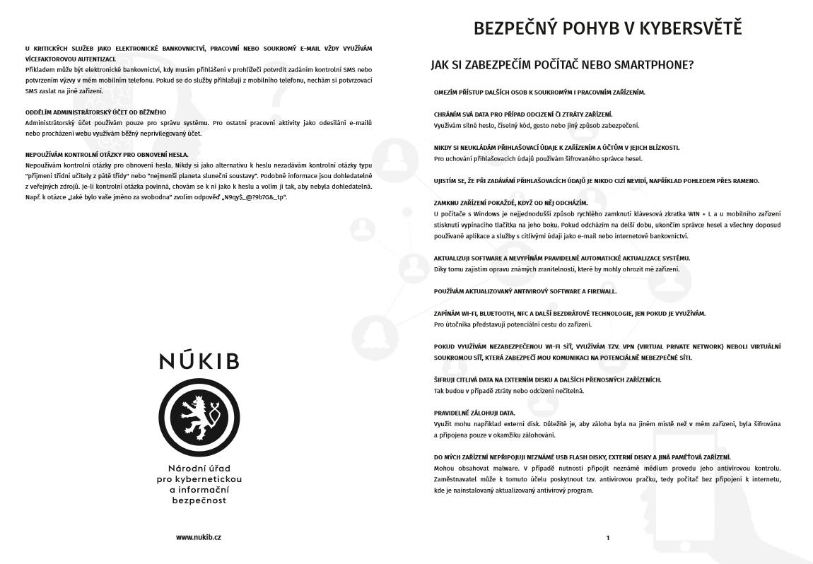

Slide 5
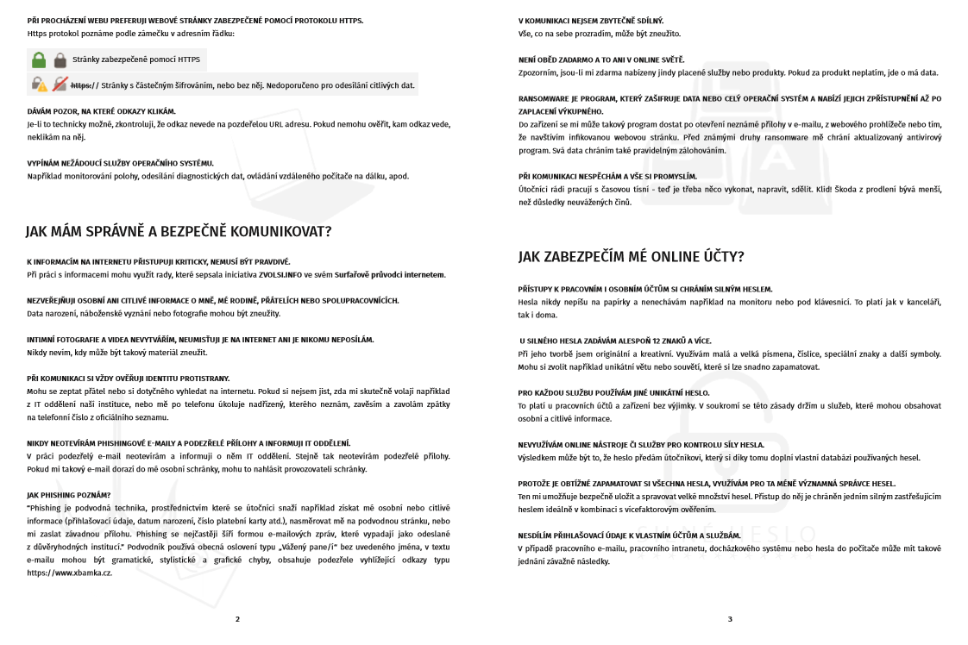

Slide 6
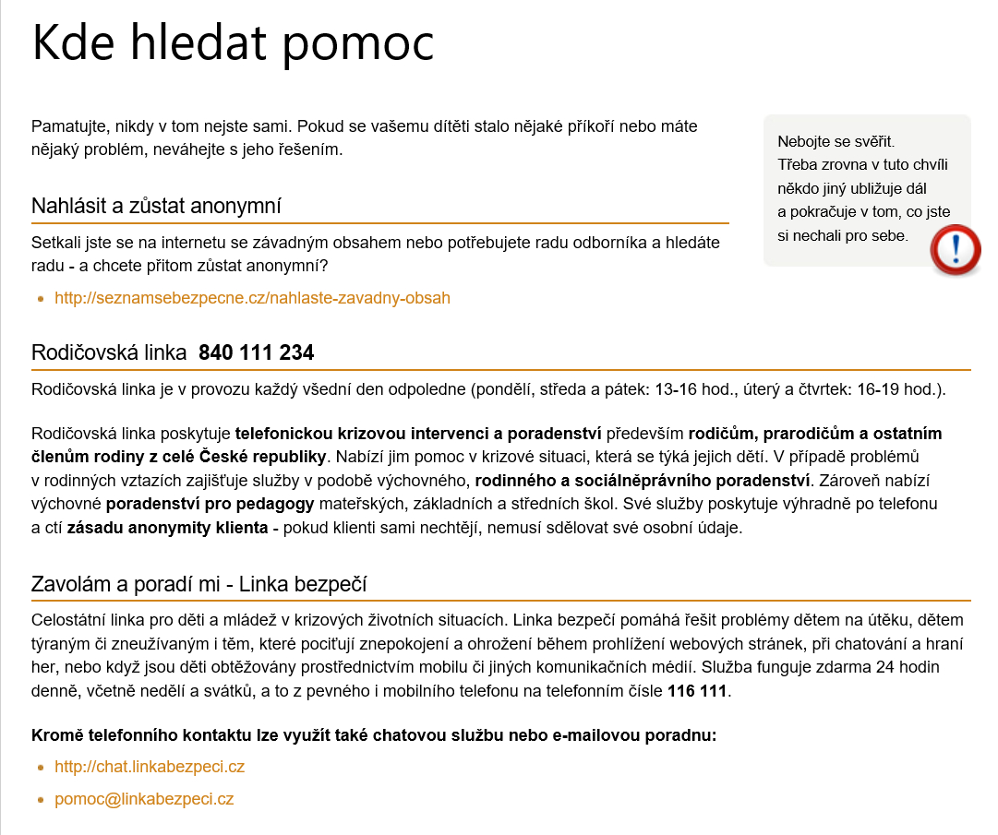

Slide 7
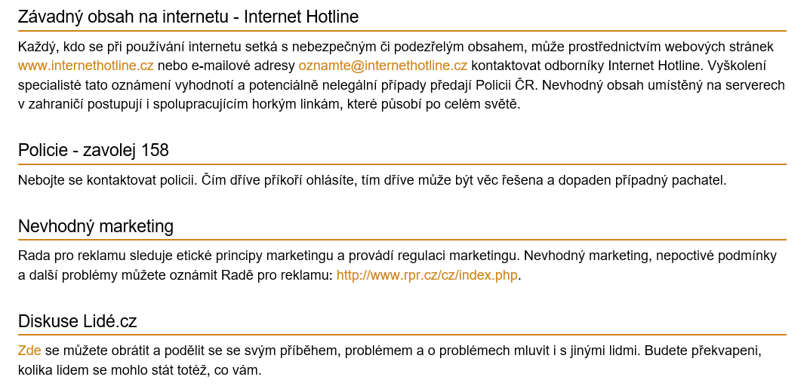

Slide 8
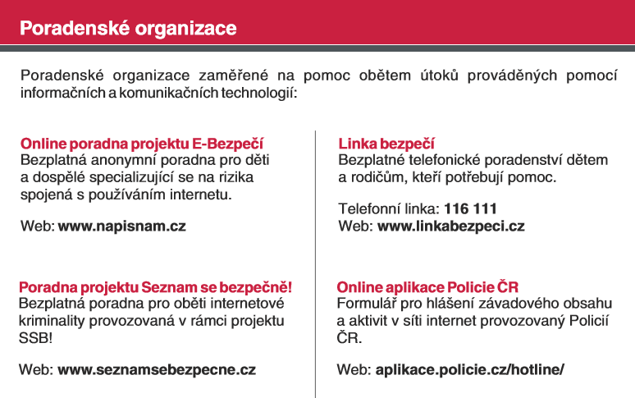
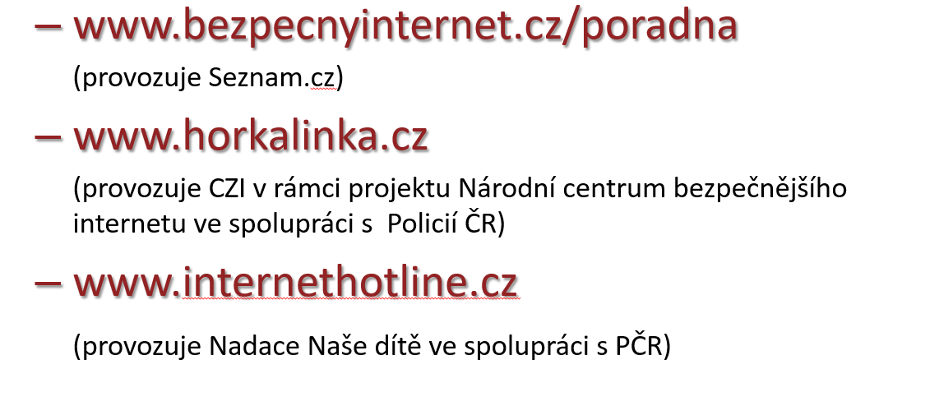

Slide 9


Diskuze

